Slide 1


Historia Deportiva de la
EIFODEC
Expositora : Ing. Adriana Mejía Zeballos

Slide 2
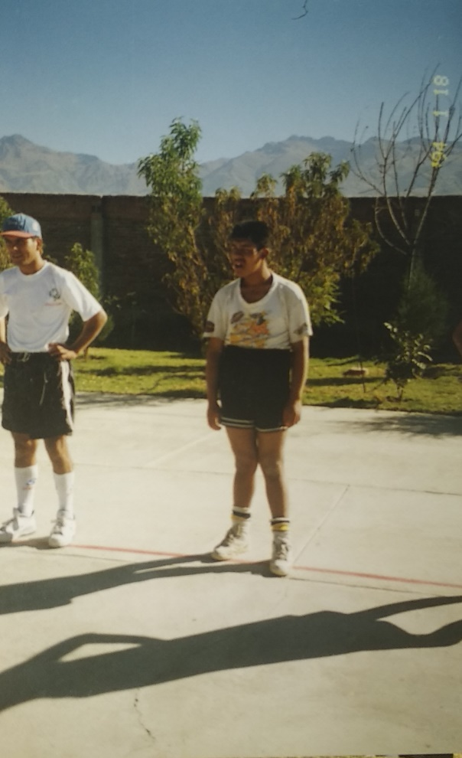
En 2001 se elabora el proyecto para iniciar EIFODEC-CERECO
12 de Diciembre de 2001 nace EIFODEC como una escuela de Deportes.
El personal que compone: Dirección, una Secretaria y 4 profesores de deporte.

Slide 3
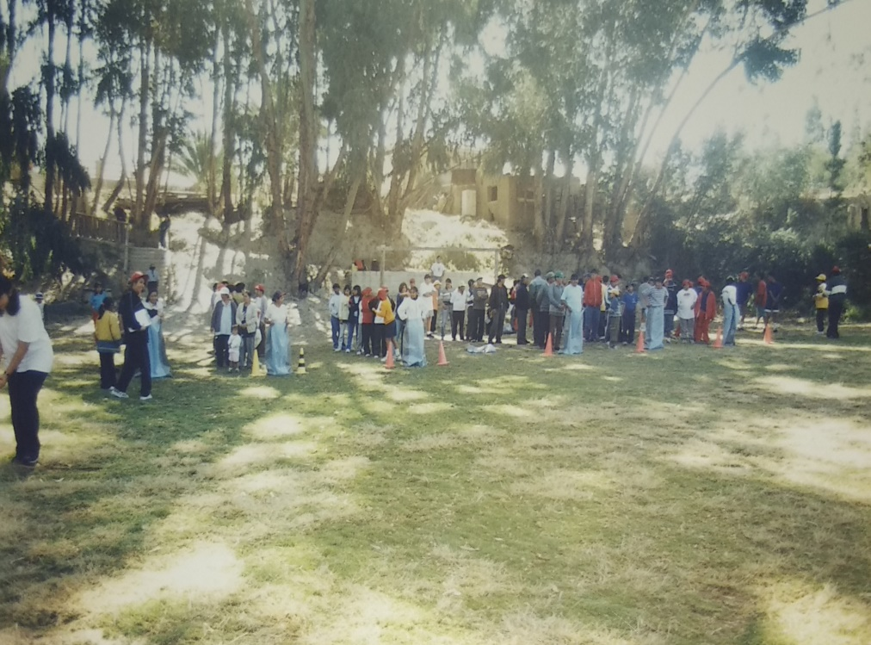
En enero de 2002 el Complejo Flipper ubicado en El Paso, da vida a la escuela de deportes.
El 2003 se traslada las instalaciones al Km 9 a Sacaba en el “Complejo El Carmen” y ese mismo año se inician las clases de Expresion Corporal y Artistica como complemento.

Slide 4
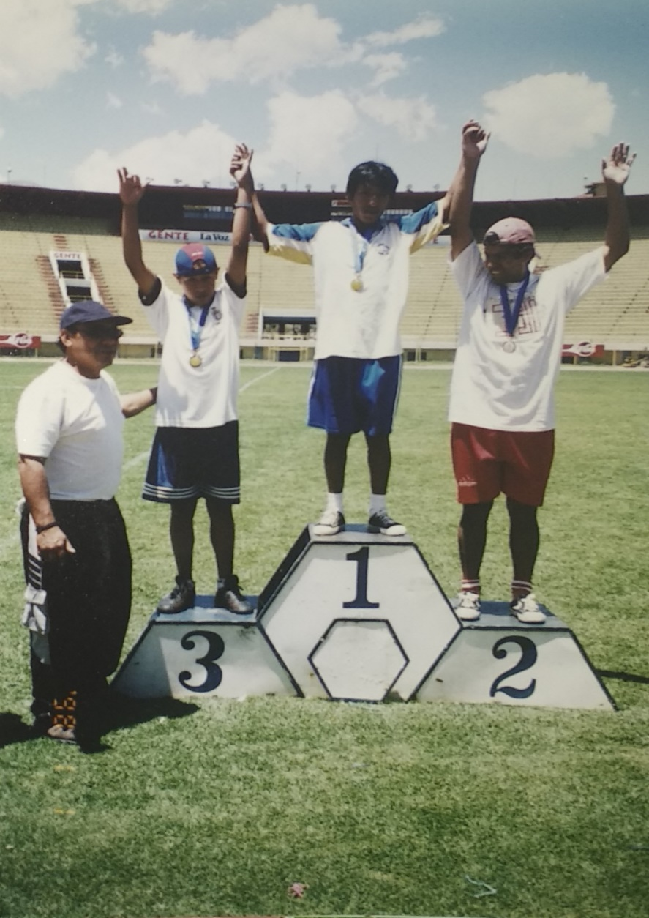
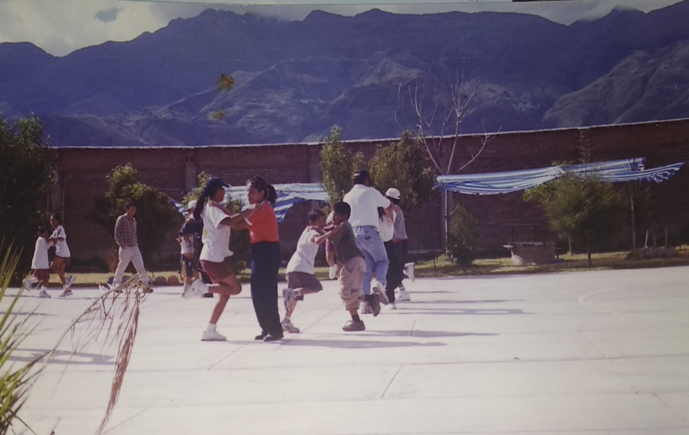

Slide 5
El 2006 EIFODEC se convierte en Institución Independiente.
En 2007 EIFODEC se complementa con el entrenamiento Laboral
2008 y 2009 EIFODEC funciona en el Complejo Deportivo “Los Herrajes”
2010 se traslada a terrenos de la Ex Hacienda Villa Elena

Slide 6
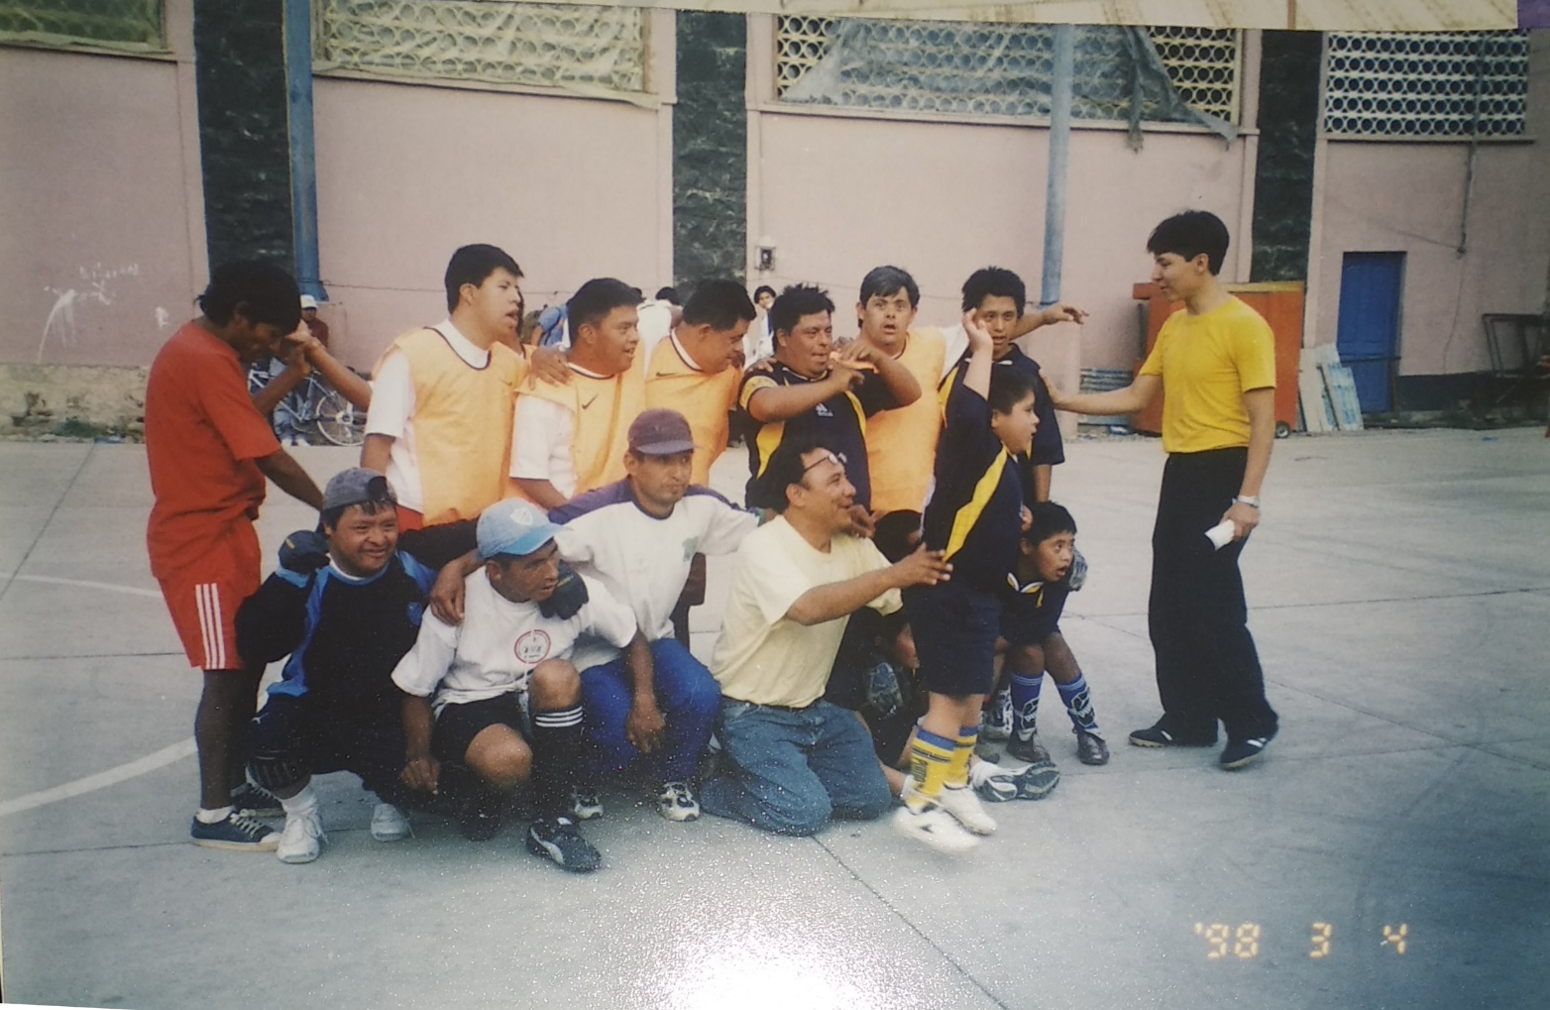
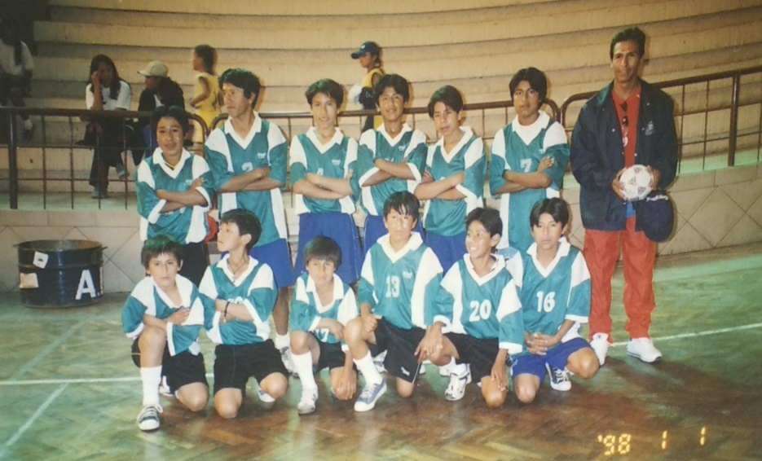

Slide 7
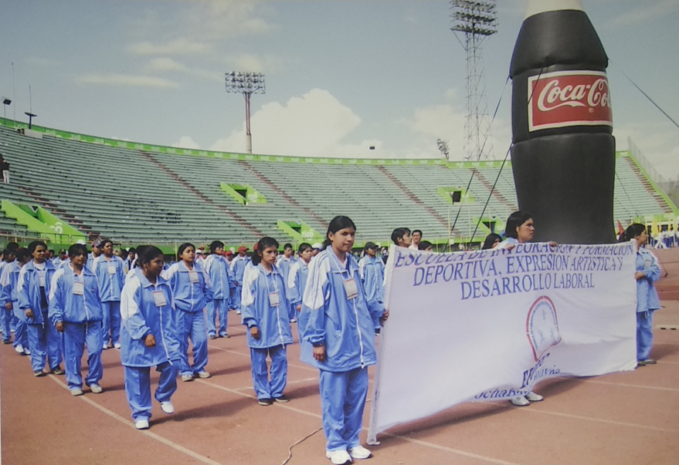
2002 se llevan a cabo los 1ros Juegos Deportivos de Integración. SEDEDE-SEDUCA apoyan en la organización

Slide 8
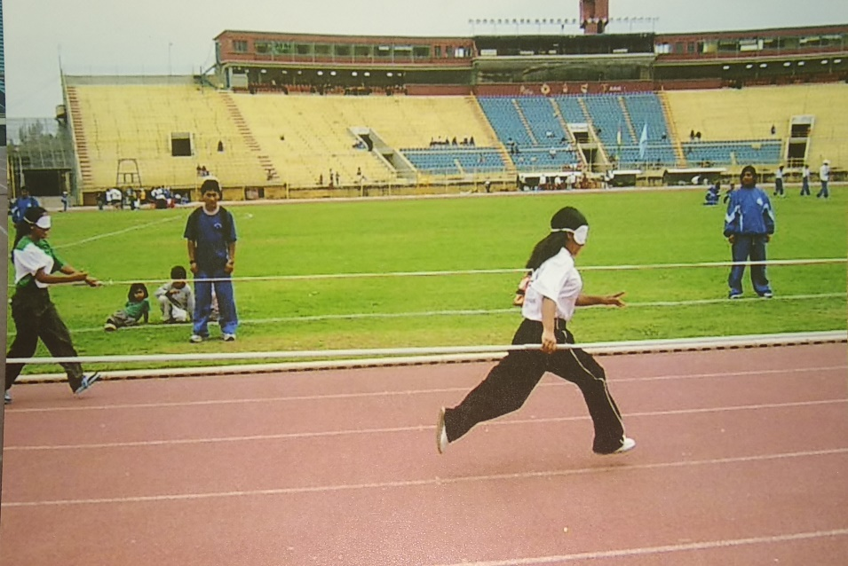
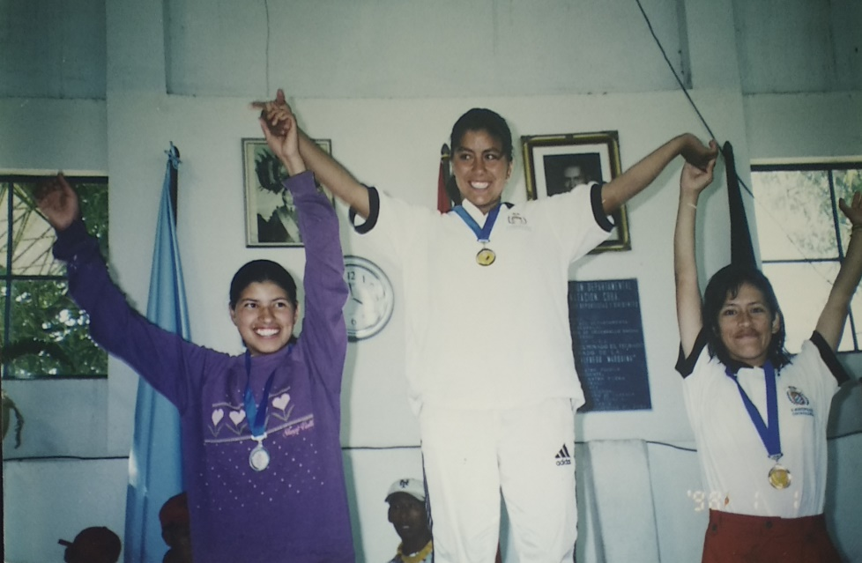
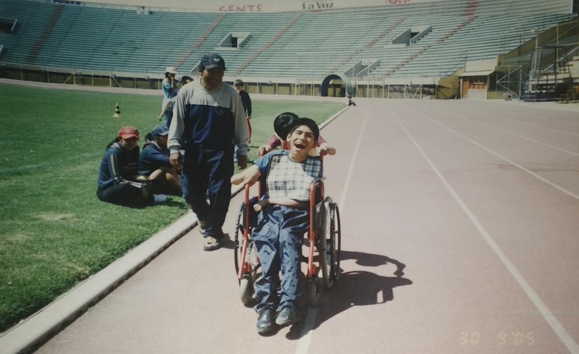

Slide 9
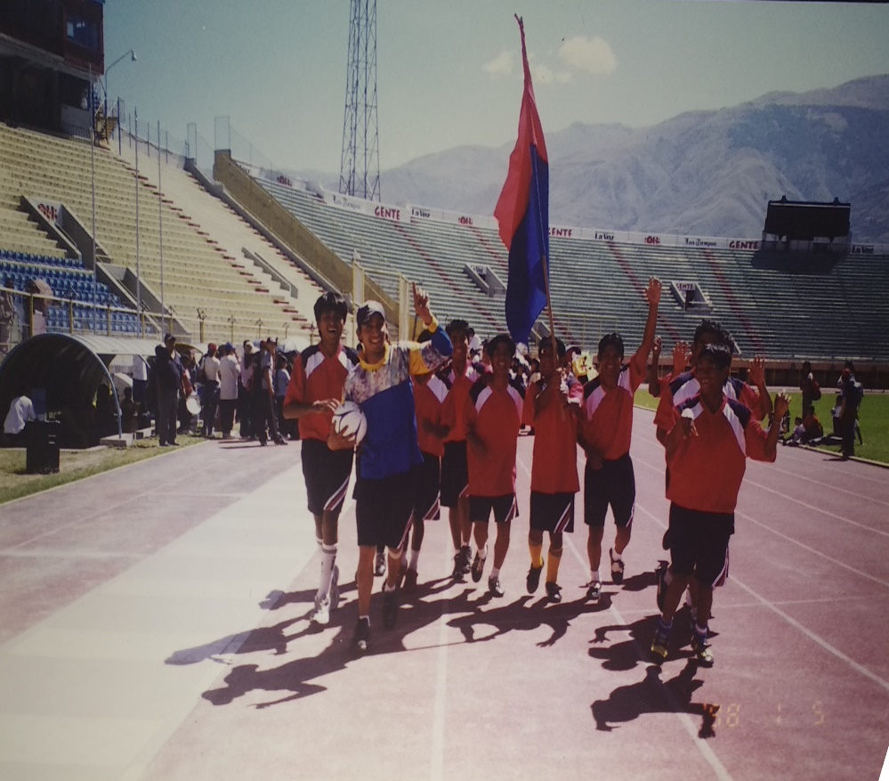
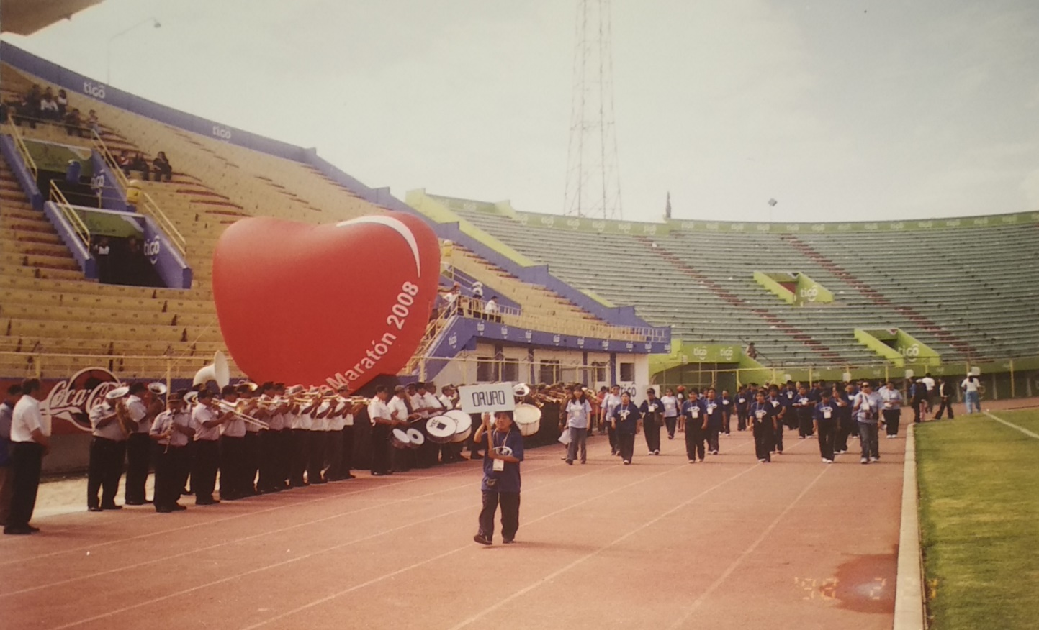
2004 los juegos se hacen a nivel Departamental y el 2005 se inicia con los juegos a nivel Nacional (6 deptos.-3d.)

Slide 10
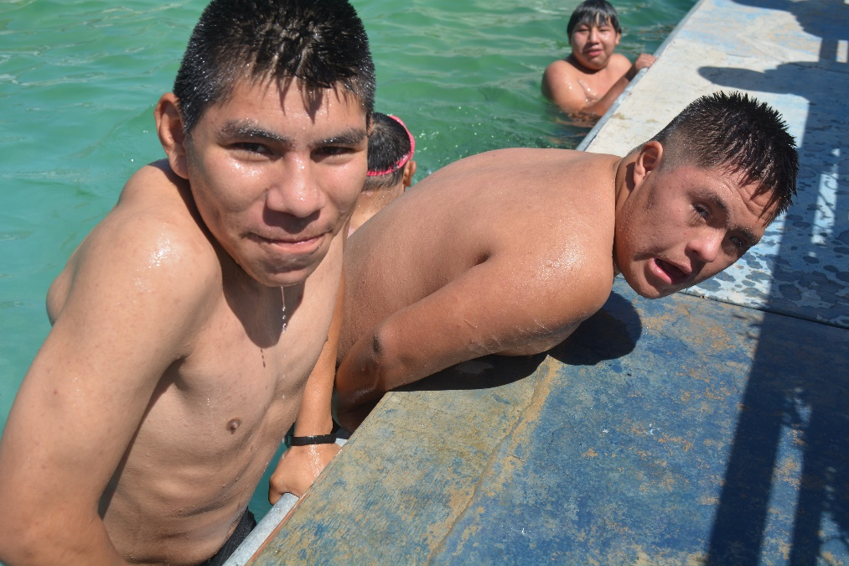
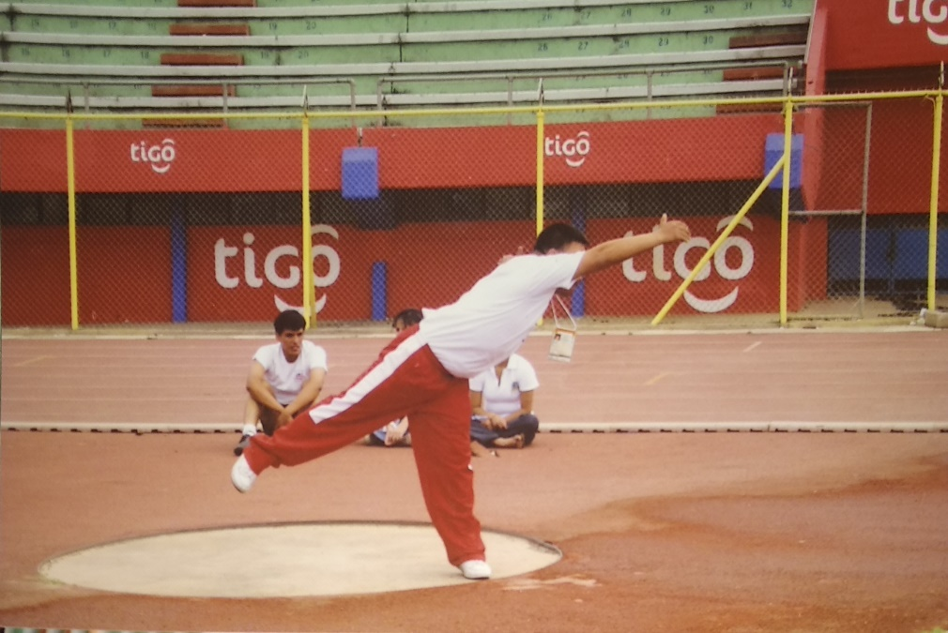
2013 a 2016 se organizan los Juegos Deportivos Municipales de Sacaba

Slide 11

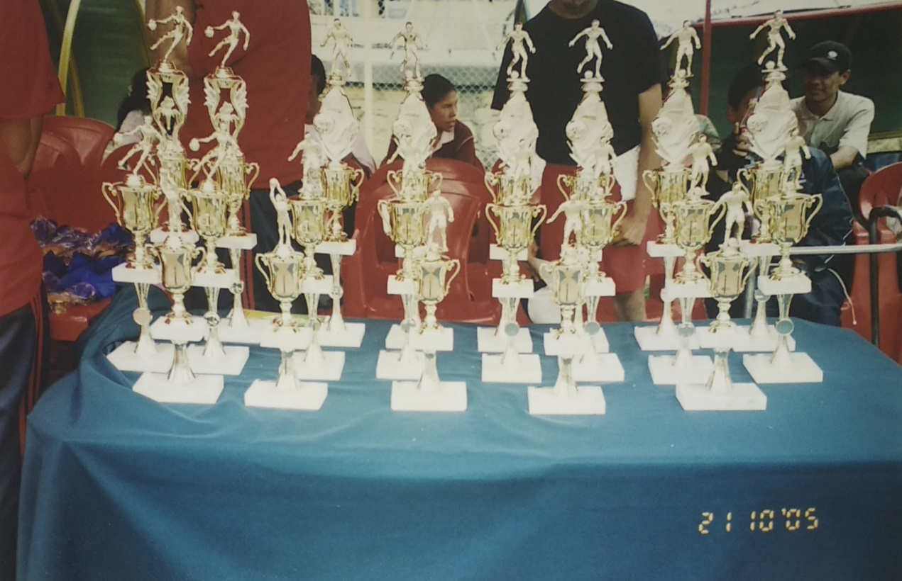

Slide 12
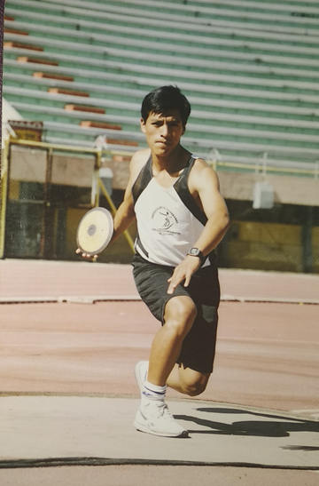
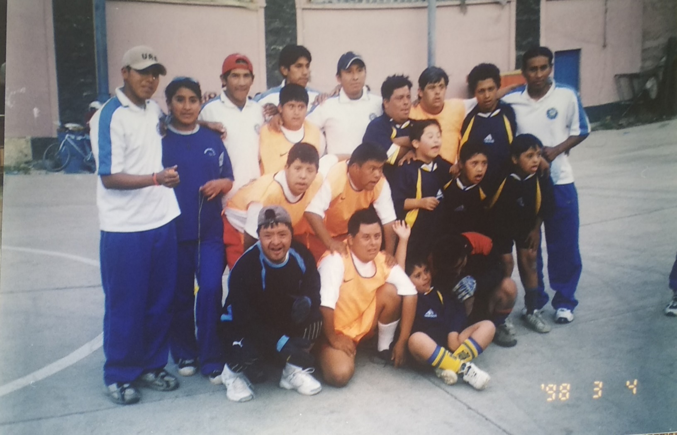

Slide 13
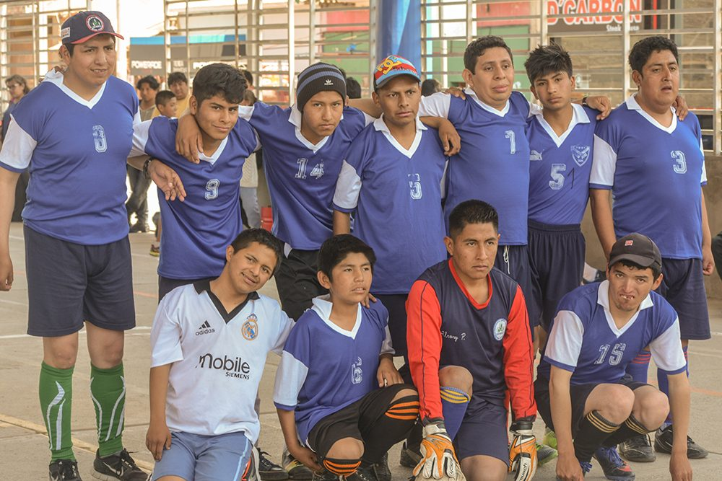

Slide 14
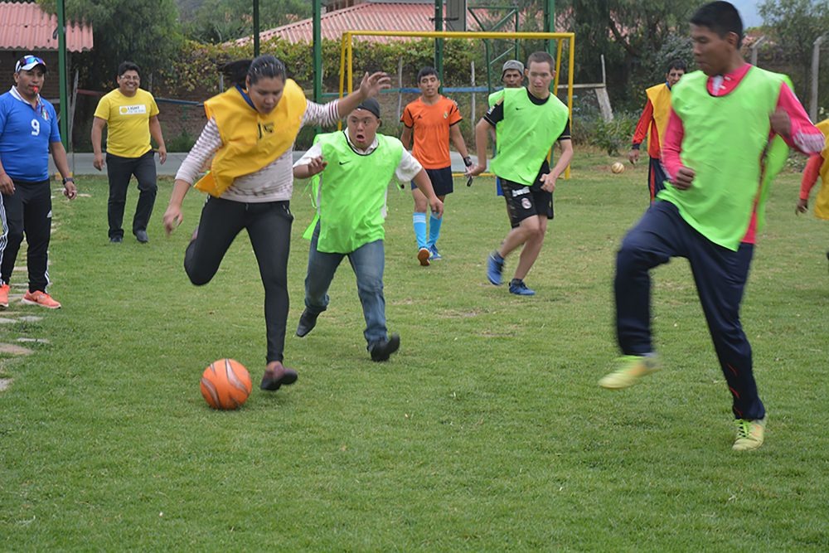

Slide 15
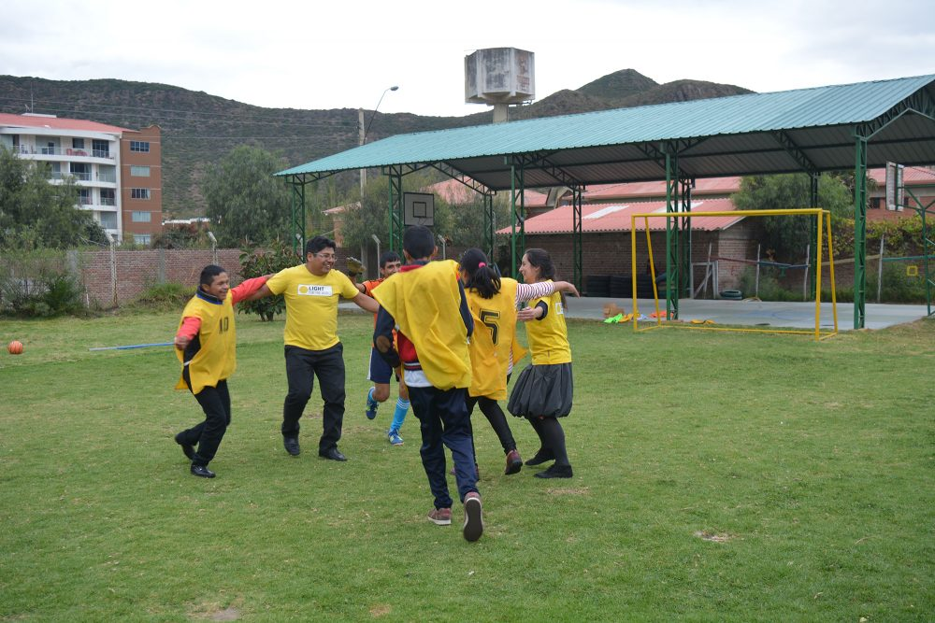

Slide 16
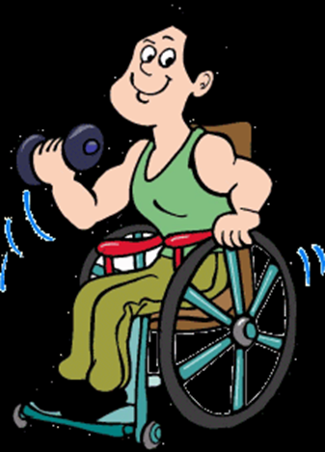
GRACIAS!

